Slide 1
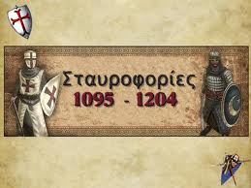

Slide 2


Slide 3
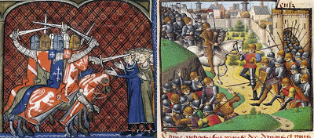

Slide 4
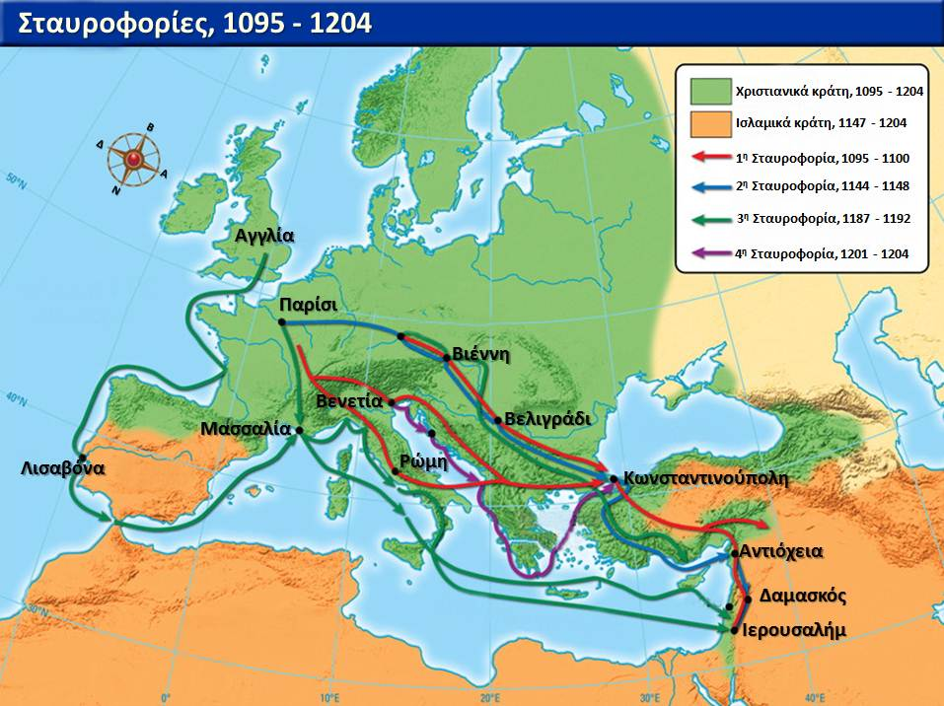

Slide 5
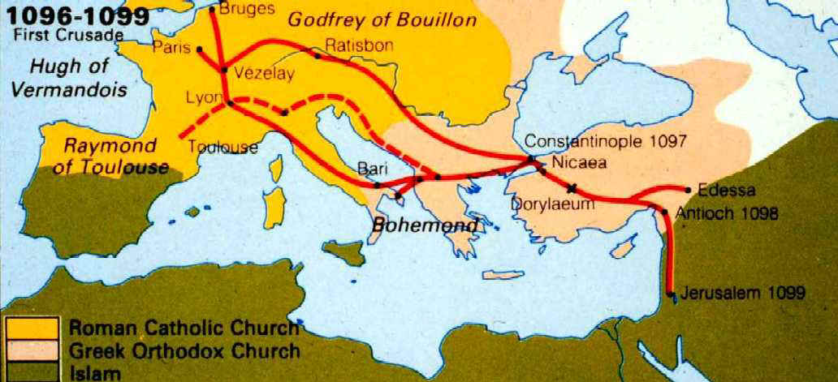
Η πορεία της Α΄ Σταυροφορίας

Slide 6
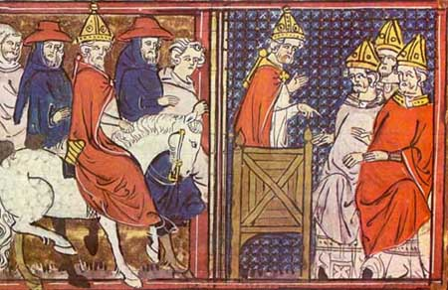
Η επίσκεψη του πάπα Ουρβανού Β΄ στη Γαλλία για την προπαγάνδιση της Α΄ Σταυροφορίας

Slide 7
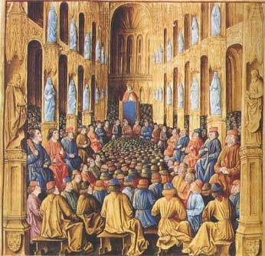
Ο πάπας Ουρβανός κηρύσσει την Α΄ Σταυροφορία στην Κλερμόν της Γαλλίας

Slide 8
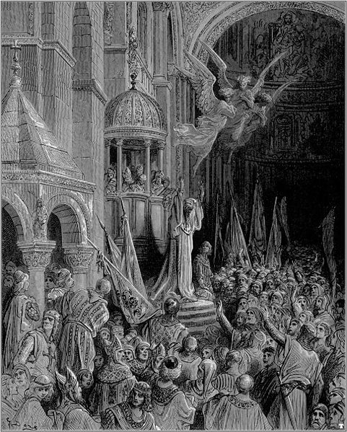
Ο πάπας Ουρβανός κηρύσσει την έναρξη της Α΄ Σταυροφορίας

Slide 9
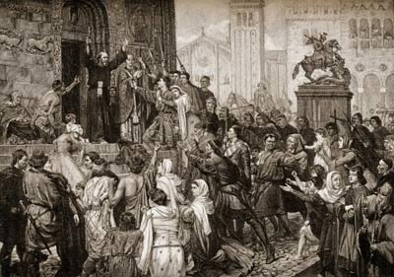
Μοναχός ξεσηκώνει το πλήθος για συμμετοχή στη σταυροφορία

Slide 10
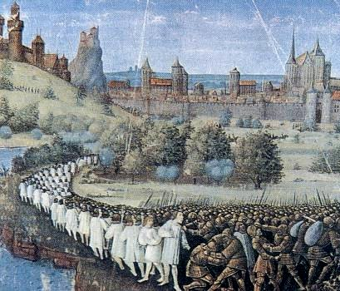
Η λαϊκή σταυροφορία

Slide 11
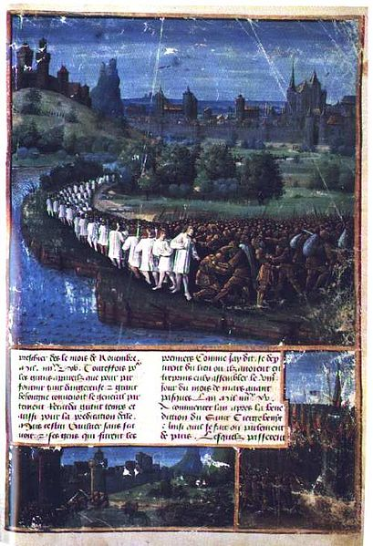

Slide 12
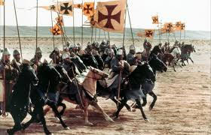
Ιππότες σταυροφόροι

Slide 13
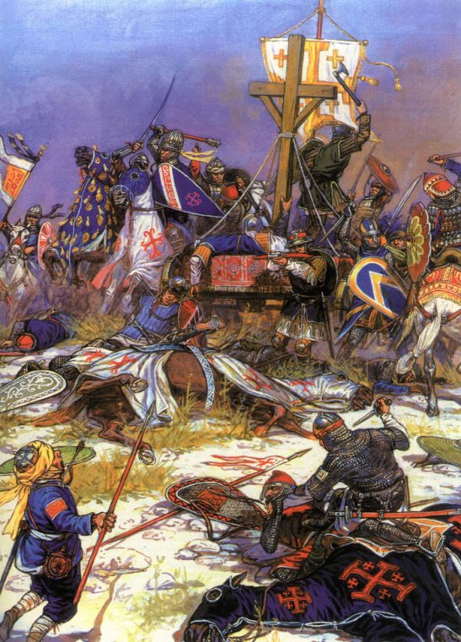
Σταυροφόροι στη μάχη με Άραβες

Slide 14
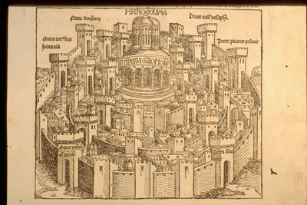
Ιερουσαλήμ, το όνειρο των σταυροφόρων

Slide 15
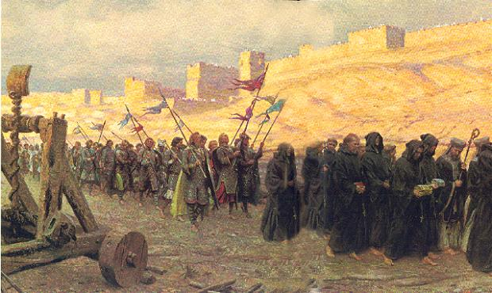
Η Α΄ Σταυροφορία στην Ιερουσαλήμ

Slide 16
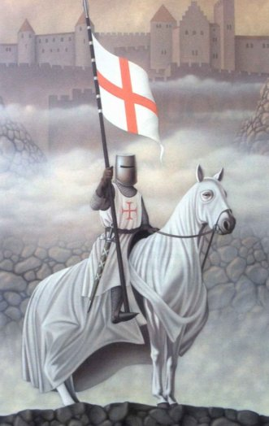
Σταυροφόρος (Ναΐτης)

Slide 17
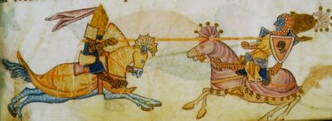
Κονταρομαχία, το αγαπημένο αγώνισμα των ιπποτών

Slide 18
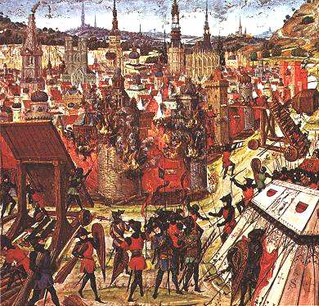
Σταυροφόροι σε πολιορκία

Slide 19
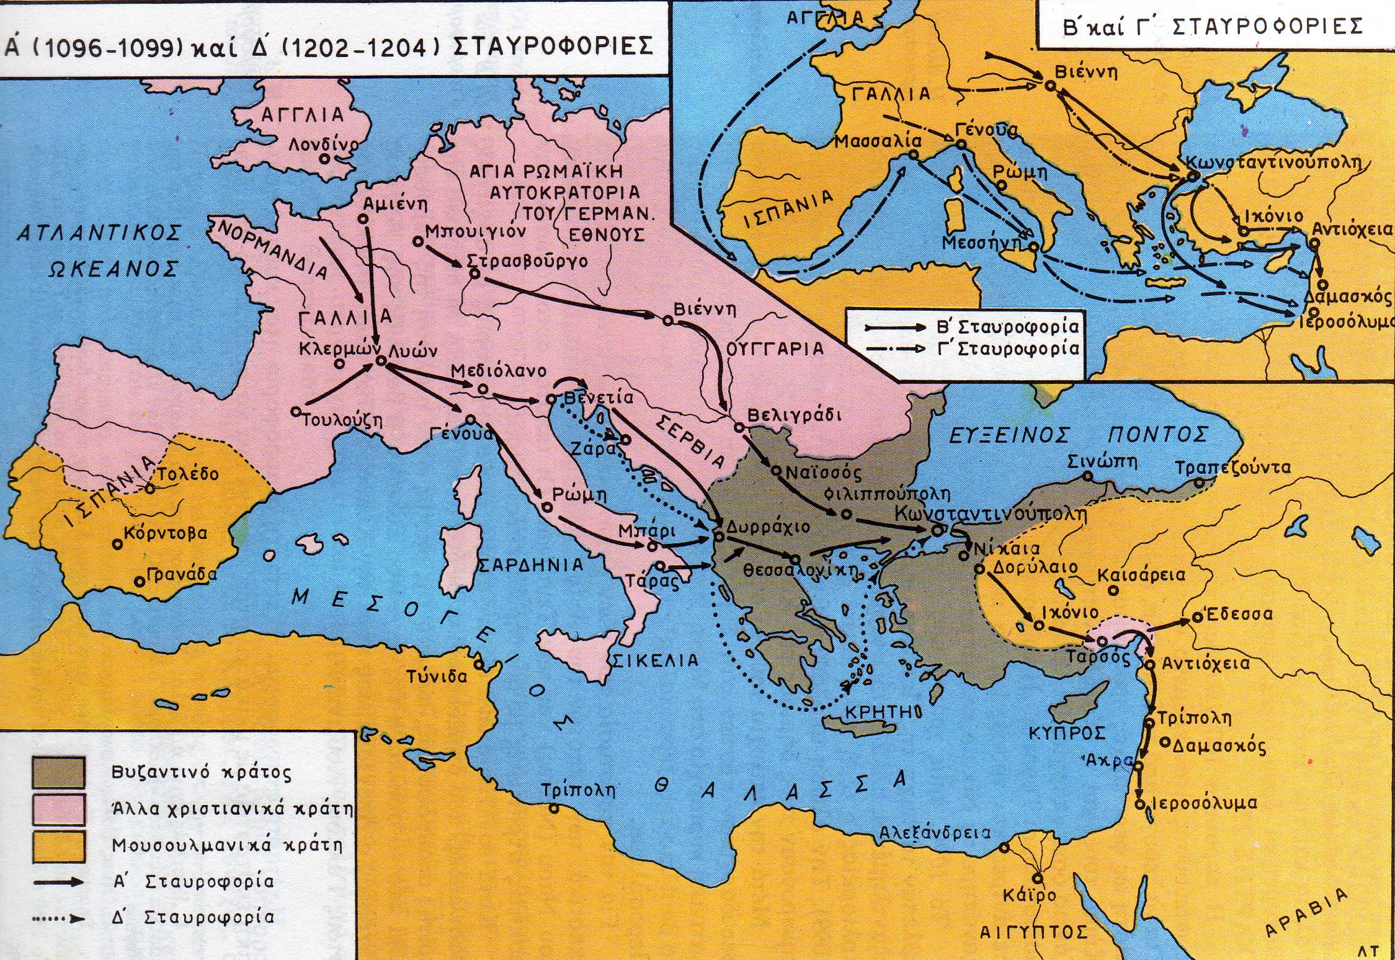

Slide 20
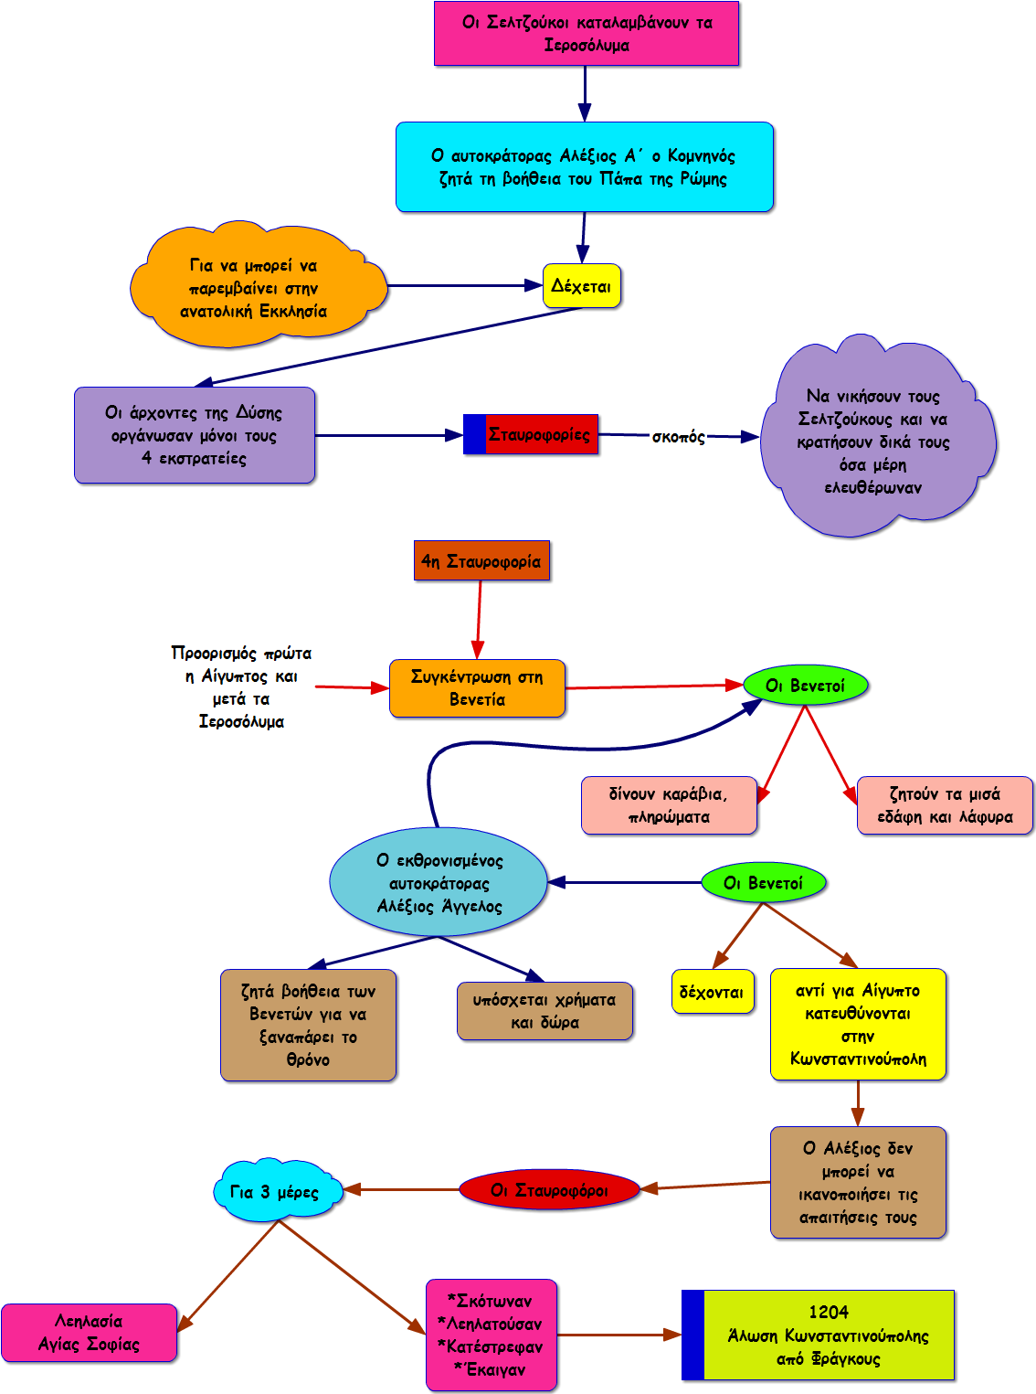

Slide 21
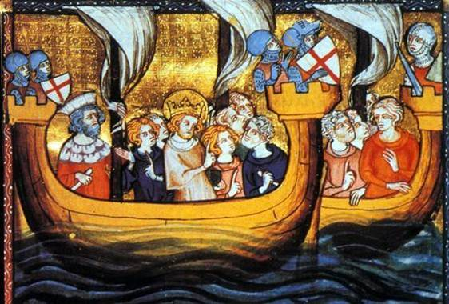
Τα πλοία μεταφέρουν τους σταυροφόρους στην Ανατολή

Slide 22
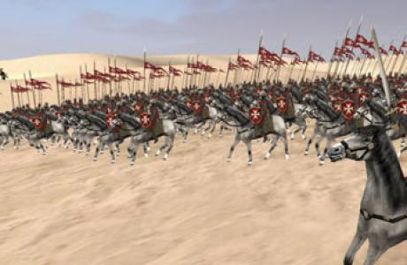
Έφοδος σταυροφόρων στην Ανατολή

Slide 23
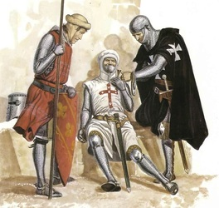
Σταυροφόροι

Slide 24
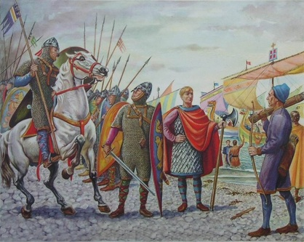

Slide 25
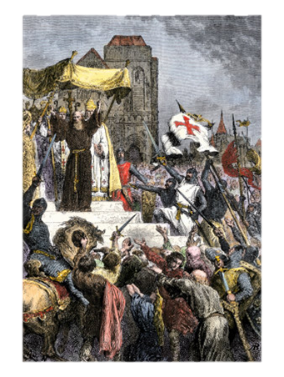
Κήρυξη σταυροφορίας

Slide 26
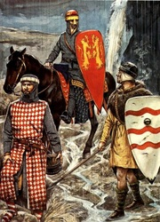
Ευγενείς (φεουδάρχες) ιππότες με τα οικόσημα και τις πανοπλίες τους

Slide 27
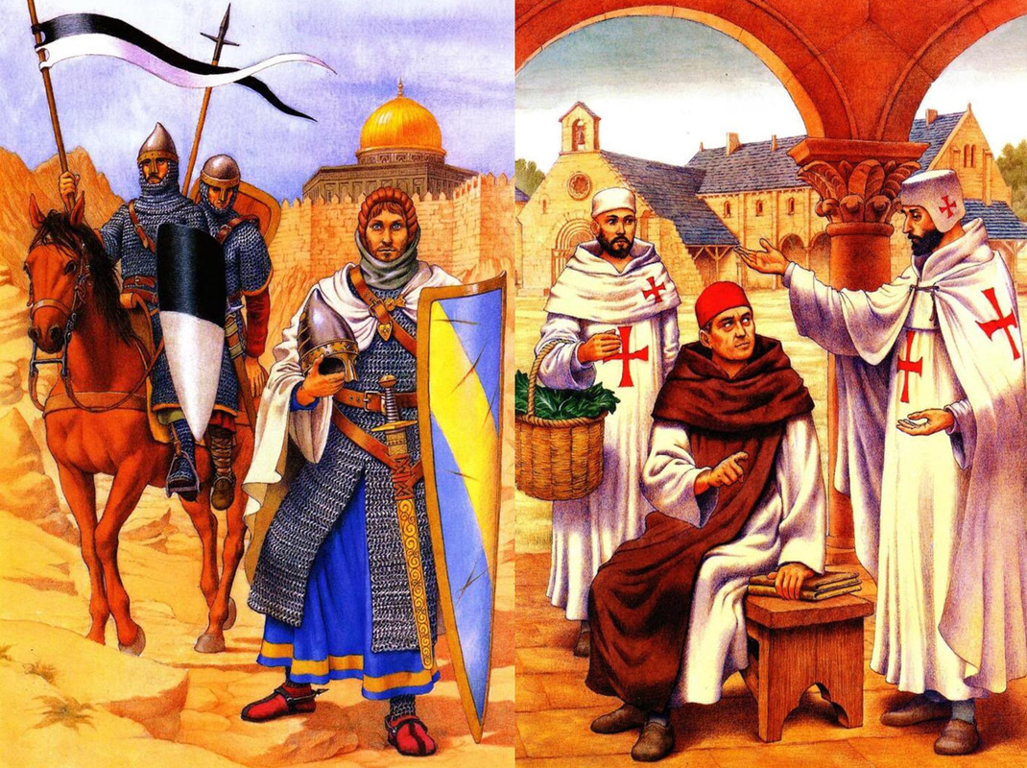

Slide 28
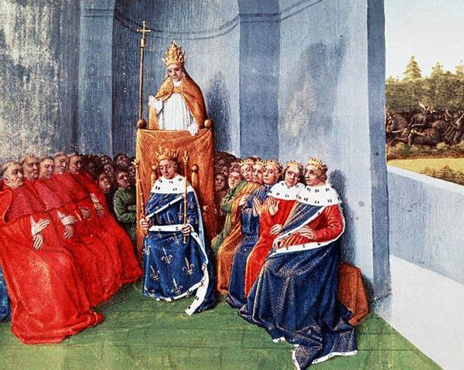
Σταυροφορίες: υπόθεση κράτους και Εκκλησίας

Slide 29
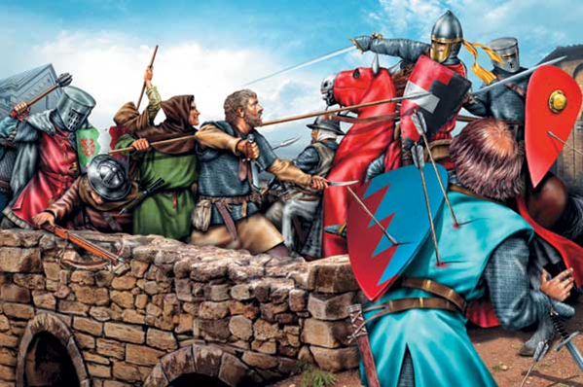
Ευγενείς εναντίον φτωχών

Slide 30
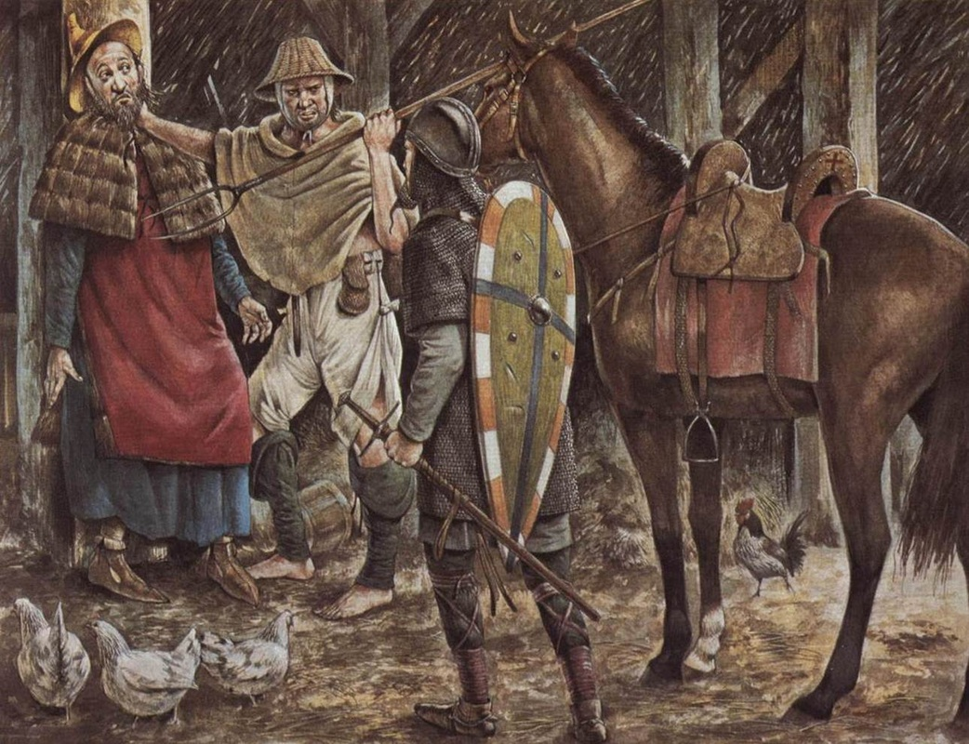

Slide 31
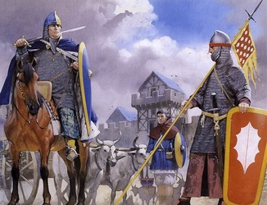

Slide 32
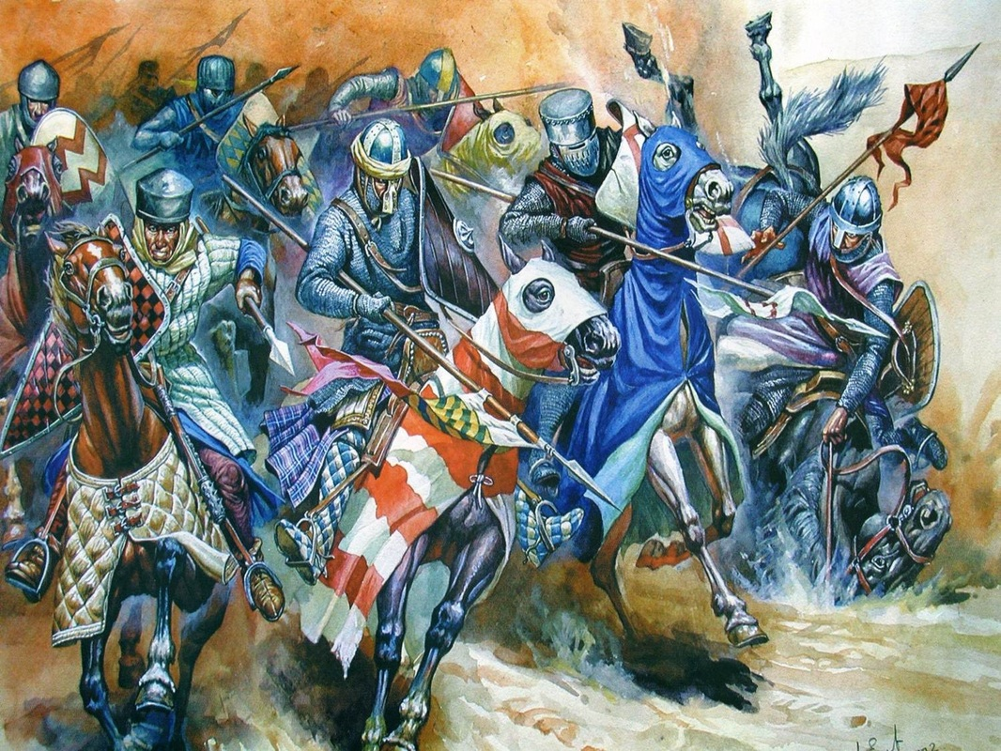

Slide 33
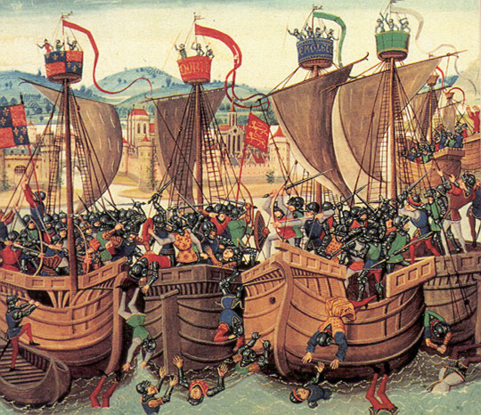
Σταυροφόροι μεταφέρονται με πλοία στην Ανατολή

Slide 34
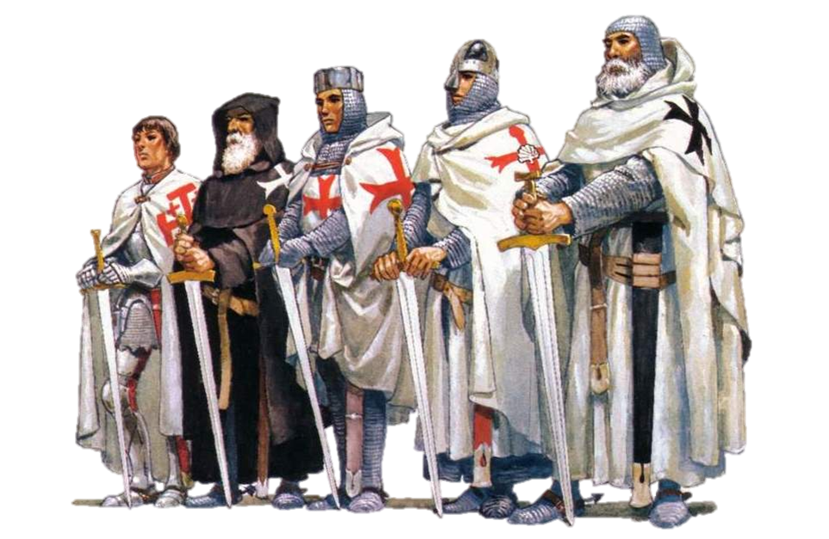
Μοναχοί-ιππότες

Slide 35
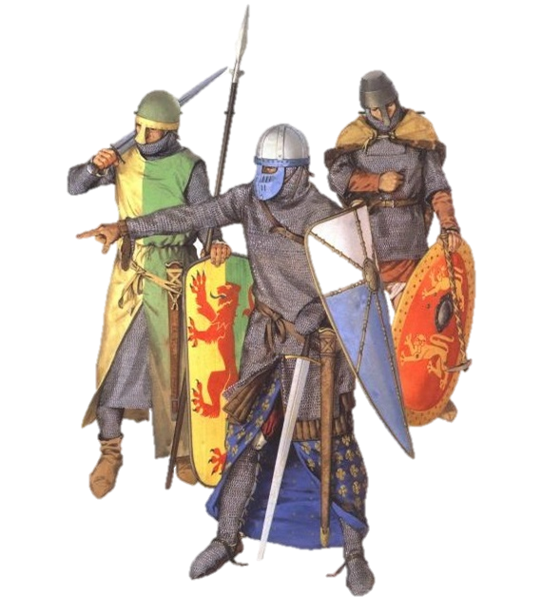
Ιππότες με τα οικόσημα και στολές στα χρώματα του οίκου τους

Slide 36
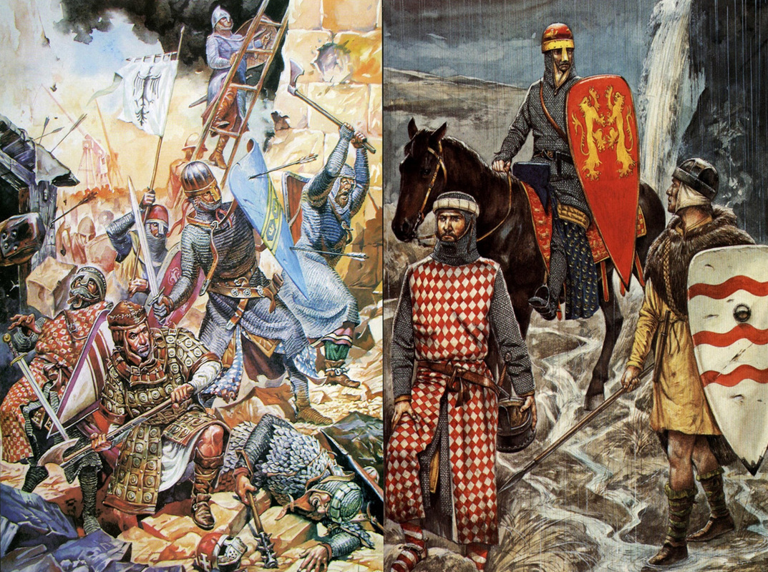

Slide 37
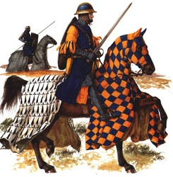

Slide 38
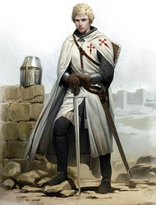
Ευγενής ιππότης

Slide 39
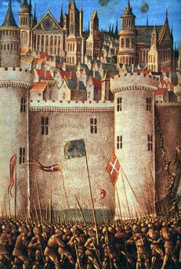
Σταυροφόροι μπροστά στα τείχη της Ιερουσαλήμ

Slide 40
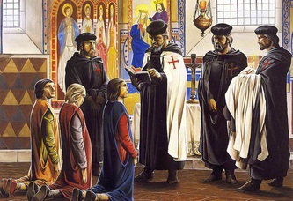
Ιππότες δέχονται την ευλογία της Εκκλησίας πριν την αναχώρησή τους για τις σταυροφορίες

Slide 41
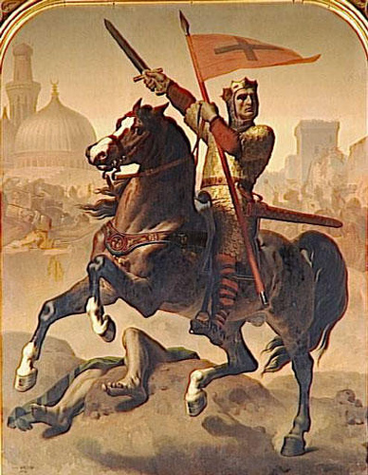
Οι σταυροφόροι μπαίνουν στην Ιερουσαλήμ

Slide 42
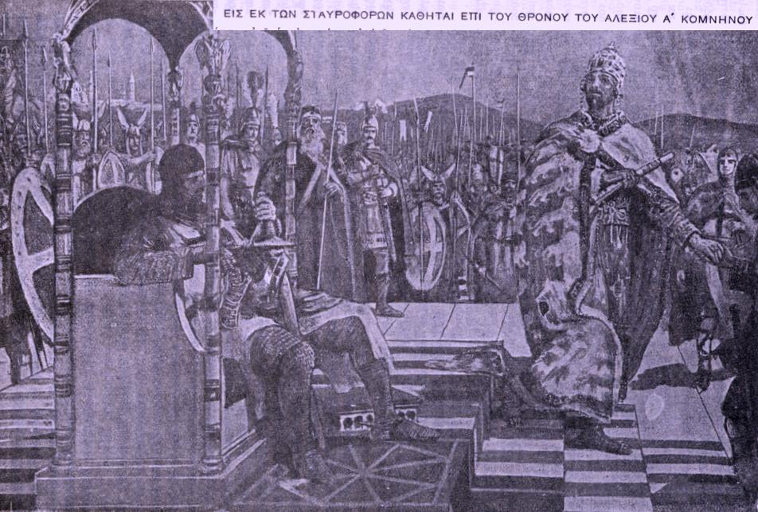
Σταυροφόροι και Αλέξιος Α΄ Κομνηνός

Slide 43
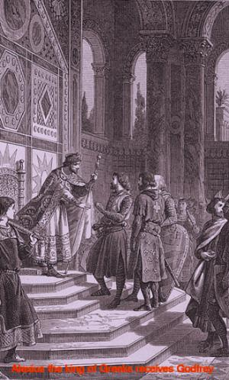
Ο Αλέξιος Α΄ υποδέχεται τον Γοδεφρείδο του Μπουϊγιόν

Slide 44
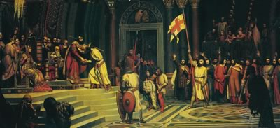

Slide 45
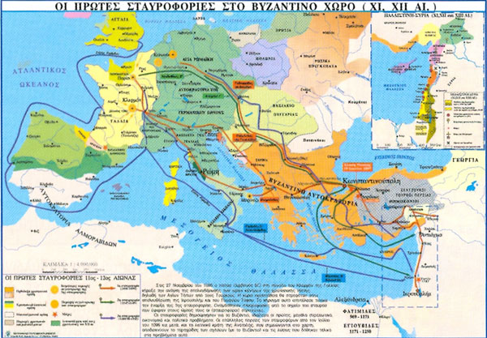

Slide 46
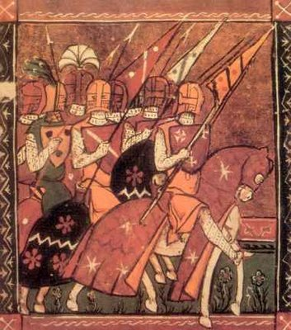
Ο Γοδεφρείδος και η Α΄ Σταυροφορία

Slide 47
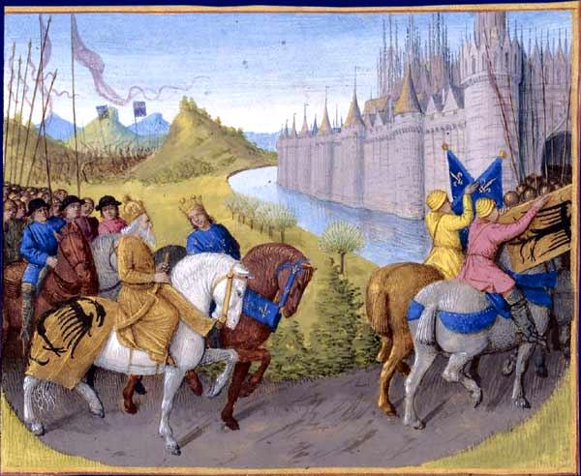
Η Β΄ Σταυροφορία φτάνει στην Κωνσταντινούπολη

Slide 48
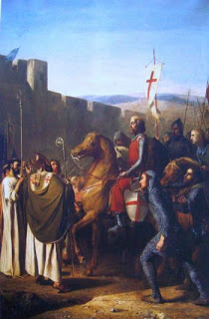
Ο Βαλδουΐνος στην Έδεσσα της Συρίας

Slide 49
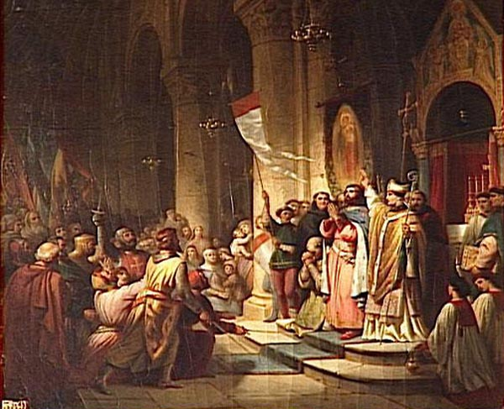
Ο Βονιφάτιος ο Μομφερατικός βασιλιάς της Θεσσαλονίκης

Slide 50
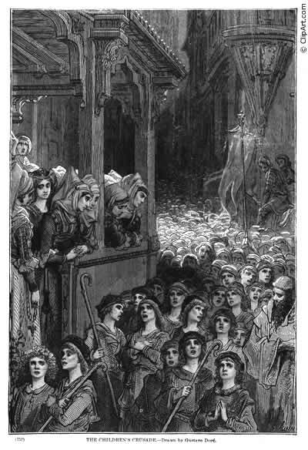
Η σταυροφορία των παιδιών (1212)

Slide 51
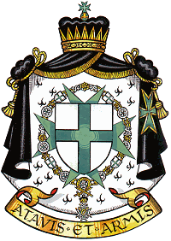
Οικόσημο βασιλιά

Slide 52


Slide 53

Ναΐτης στη μάχη

Slide 54

Πολιορκητικές μηχανές σταυροφόρων

Slide 55

Οι στρατιώτες της Α΄ Σταυροφορίας καταλαμβάνουν την Αντιόχεια

Slide 56

Πολιορκία πόλης

Slide 57


Slide 58

Οι σταυροφόροι στην Κωνσταντινούπολη

Slide 59


Slide 60


Slide 61


Slide 62

Βασιλείς σταυροφόροι

Slide 63

Ο Βιλλεαρδουΐνος σε γαλλικό γραμματόσημο

Slide 64


Slide 65

Σταυροφόροι στη μάχη

Slide 66


Slide 67


Slide 68

Ριχάρδος ο Λεοντόκαρδος

Slide 69

Ο Ριχάρδος ο Λεοντόκαρδος στις σταυροφορίες

Slide 70

Ο Ριχάρδος ο Λεοντόκαρδος στη μάχη

Slide 71

Ο σουλτάνος των Σελτζούκων Σαλαντίν

Slide 72

Σελτζούκοι

Slide 73

Σταυροφόροι κατά των Αράβων

Slide 74

Ναΐτης ιππότης

Slide 75


Slide 76

Ναΐτης και Οσπιτάλιος Ιππότης

Slide 77

Τεύτονες ιππότες

